Slide 1
Phát triển hệ thống thông tin (IS Development)
Chương 3
CÁC KỸ THUẬT PHÁT TRIỂN
HỆ THỐNG THÔNG TIN QUẢN LÝ

Slide 2
NỘI DUNG CHÍNH
KỸ THUẬT TOÀN DIỆN (HOLISTIC TECHNIQUES)
KỸ THUẬT DỮ LIỆU (DATA TECHNIQUES)
KỸ THUẬT THEO QUY TRÌNH (PROCESS TECHNIQUES)
KỸ THUẬT HƯỚNG ĐỐI TƯỢNG
(OBJECT-ORIENTED TECHNIQUES)
KỸ THUẬT QUẢN LÝ DỰ ÁN
(PROJECT MANAGEMENT TECHNIQUES)
KỸ THUẬT VỀ TỔ CHỨC (ORGANIZATIONAL TECHNIQUES)
KỸ THUẬT VỀ CON NGƯỜI (PEOPLE TECHNIQUES)
KỸ THUẬT TRONG BỐI CẢNH (TECHNIQUES IN CONTEXT)

Slide 3
Tài liệu học tập
Tài liệu và giáo trình chính:
  Slide bài giảng.
Tài liệu tham khảo:
  Avison, D.E. & Fitzgerald, G. “Information Systems Development: Methodologies, Techniques and Tools”, 4th Edition, McGraw-Hill, London, 2006.
    Chapter 10, 11, 12, 13, 14, 15, 16, 17

Slide 4
KỸ THUẬT TOÀN DIỆN (HOLISTIC TECHNIQUES)
Hình ảnh phong phú (Rich pictures)
Định nghĩa gốc (Root definitions)
Mô hình ý niệm (Conceptual models)
Lập bản đồ nhận thức (Cognitive mapping)

Slide 5
Hình ảnh phong phú (Rich pictures)
Một sơ đồ hình ảnh phong phú là một bức tranh biếm họa hình ảnh của một tổ chức và giúp giải thích tổ chức.
  Nó có thể đại diện cho thông tin "mềm" ('soft' information) đại diện cho "sự mập mờ" (fuzziness) của tình trạng nhiều vấn đề cũng như các sự kiện "cứng" ('hard' facts).

Slide 6
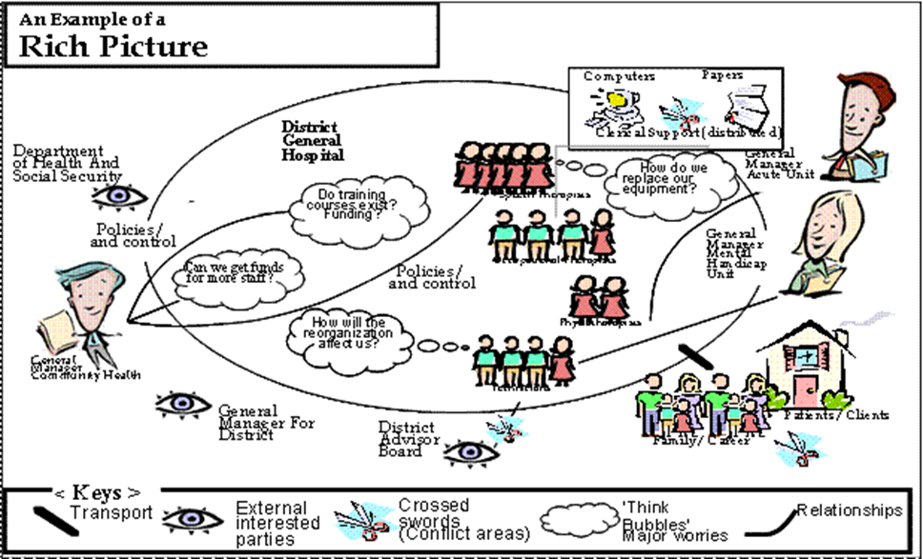
Ví dụ về Rich picture

Slide 7
Định nghĩa gốc (Root definitions)
Định nghĩa gốc là một mô tả bằng lời nói ngắn gọn của hệ thống có thể nắm bắt bản chất tự nhiên của nó.
  Nó sẽ phản ánh khách hàng, tác nhân, sự chuyển đổi, thế giới quan, chủ sở hữu, và môi trường (CATWOE: client, actor, transformation, world view, owner, and environment).

Slide 8
Mô hình ý niệm (Conceptual models)
Mô hình ý niệm được bắt nguồn từ định nghĩa gốc. Các yếu tố của nó là các hoạt động và chúng có thể được tìm thấy bằng cách chiết xuất từ ​​định nghĩa gốc tất cả các động từ ngụ ý bởi nó. Danh sách các động từ chủ động sau đó nên được sắp xếp theo thứ tự hợp lý mạch lạc.

Slide 9
Lập bản đồ nhận thức (Cognitive mapping)
Một bản đồ nhận thức là một mô hình của “hệ thống các khái niệm" (system of concepts) được sử dụng để truyền thông bản chất của một vấn đề và các khái niệm có liên quan đến những người khác thông qua một định hướng hành động.
Trong thực tế, các bản đồ này thể hiện các báo cáo ngắn (ý tưởng, sự kiện, hoàn cảnh, khẳng định, và đề xuất) liên quan đến vấn đề tình hình được liên kết bằng các mũi tên thể hiện mối quan hệ của chúng. Nhưng đó là toàn bộ bản đồ nhận thức để cung cấp sự hiểu biết nhiều nhất.

Slide 10
KỸ THUẬT DỮ LIỆU (DATA TECHNIQUES)
Mô hình hóa thực thể (Entity modelling)
Sự chuẩn hóa (Normalization)

Slide 11
Mô hình hóa thực thể (Entity modelling)
Một mô hình thực thể - quan hệ xem tổ chức như là một tập hợp các thành phần dữ liệu, được gọi là các thực thể, đó là những điều quan tâm đến tổ chức, và các mối quan hệ giữa các thực thể.
Một thực thể sẽ có các thuộc tính mô tả thực thể. Thuộc tính cụ thể hoặc nhóm các thuộc tính xác định duy nhất một sự xuất hiện thực thể được gọi là thuộc tính quan trọng.

Slide 12
Ví dụ về mối quan hệ giữa các thực thể
MP
1-1
Constituency
one-to-one
Customer
1-m
Order
one-to-many
Customer
m-n
Product
many-to-many

Slide 13
Ví dụ về mối quan hệ giữa các thực thể
MP
Constituency
Customer
Order
Customer
Product

Slide 14
Ví dụ về mối quan hệ giữa các thực thể
MP
1
represents
1
Constituency
Customer
1
places
m
Order
Customer
m
supplies
n
Product

Slide 15
Sự chuẩn hóa (Normalization)
Quá trình chuẩn hóa là việc áp dụng một số quy tắc cho các thực thể, thường được gọi là các mối quan hệ, trong đó sẽ đơn giản hóa mô hình. Đối với hầu hết các tình huống một quá trình ba giai đoạn chuẩn hóa thành dạng chuẩn ba (3NF: third normal form) chứng minh đầy đủ.

Slide 16
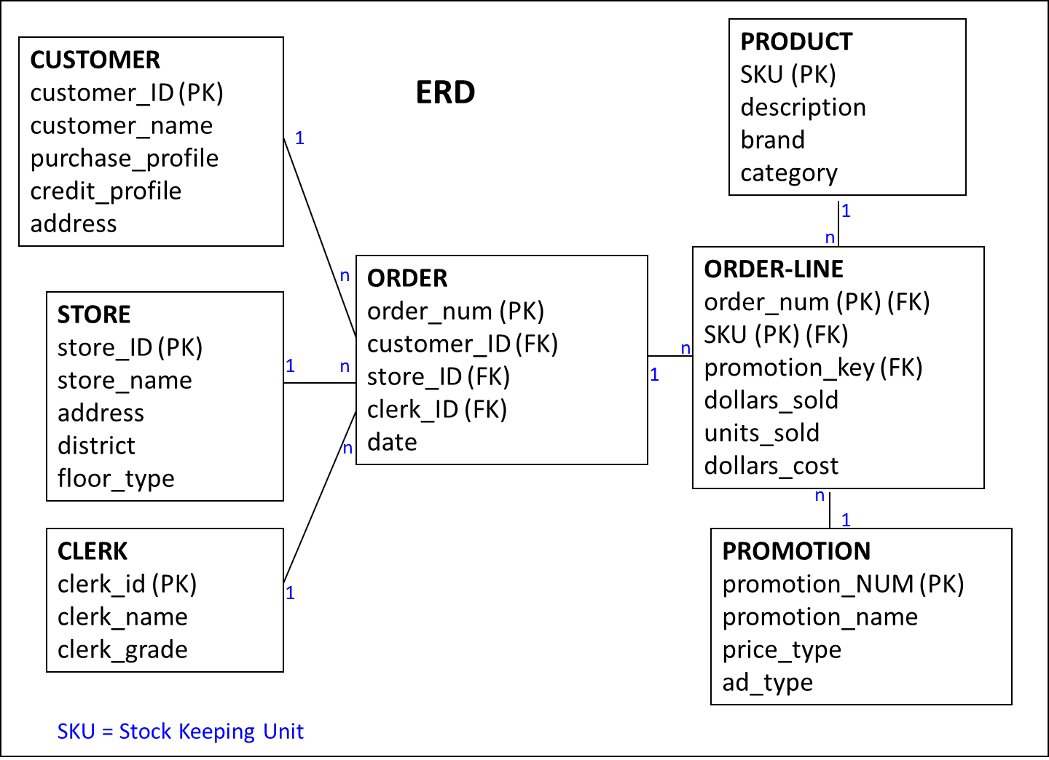

Slide 17
KỸ THUẬT THEO QUY TRÌNH
(PROCESS TECHNIQUES)
Lập sơ đồ luồng dữ liệu (Data flow diagramming)
Cây quyết định (Decision trees)
Bảng quyết định (Decision tables)
Tiếng anh có cấu trúc (English structured)
Sơ đồ cấu trúc (Structure diagrams)
Walkthroughs có cấu trúc (Structured walkthroughs)
Ma trận (Matrices)
Sơ đồ hành động (Action diagrams)
Chu trình thực thể (Entity life cycle)

Slide 18
Lập sơ đồ luồng dữ liệu
(Data flow diagramming)
Sơ đồ luồng dữ liệu cung cấp cấu trúc cho một hệ thống (hoặc một phần của một hệ thống) cho thấy các đơn vị độc lập một cách đồ họa và súc tích.
  Thông qua phân rã chức năng, nó có thể xem xét một hệ thống trong tổng quan và ở mức chi tiết, trong khi vẫn duy trì các liên kết và giao diện giữa các cấp độ khác nhau.
  Hệ thống có thể được mô tả như là một mô hình luận lý hoặc vật lý.
Có bốn khía cạnh:
  luồng dữ liệu (data flows),
  lưu trữ dữ liệu (data stores),
  nguồn (sources),
  bồn (sinks)

Slide 19
Cây quyết định (Decision trees)
Các cây quyết định và các bảng quyết định nhằm tạo điều kiện thuận lợi cho các tài liệu hướng dẫn của quá trình luận lý, đặc biệt là nơi có nhiều lựa chọn thay thế quyết định.
  Một cây quyết định minh họa các hành động được thực hiện tại mỗi điểm quyết định.
  Từng điều kiện sẽ xác định các nhánh đặc biệt để đi theo.
  Ở cuối mỗi nhánh có hoặc sẽ có các hành động được thực hiện hoặc các điểm quyết định.

Slide 20
Bảng quyết định (Decision tables)
Bảng quyết định có ít tính đồ họa, khi so sánh với cây quyết định, nhưng súc tích và có một cơ chế xác minh sẵn có để nó có thể kiểm tra xem tất cả các điều kiện đã được xem xét. Một lần nữa, điều kiện và hành động được phân tích các khía cạnh thủ tục về tình trạng vấn đề được trình bày trong hình thức tường thuật.
Chúng có bốn thành phần:
  hành động gốc (action stub),
  điều kiện gốc (condition stub),
  điều kiện tiếp nhận (condition entry),
  hành động tiếp nhận (action entry).

Slide 21
Tiếng anh có cấu trúc (English structured)
Tiếng Anh có cấu trúc rất giống như một chương trình máy tính 'có thể đọc được' (readable).
  Nhằm mục đích tạo ra luận lý rõ ràng, đó là dễ dàng để hiểu và không mở ra cho sự giải thích sai.
  Nó không phải là một ngôn ngữ tự nhiên như tiếng Anh, đó là mơ hồ và do đó không phù hợp. Cũng không phải là một ngôn ngữ lập trình.
  Nó là một hình thức chặt chẽ và hợp lý của tiếng Anh và các cấu trúc phản ánh lập trình cấu trúc. Trình tự của các lệnh phản ánh logic ứng dụng.

Slide 22
Sơ đồ cấu trúc (Structure diagrams)
Sơ đồ cấu trúc là một kỹ thuật phân rã chức năng với một loạt các hộp (đại diện cho các quy trình hoặc các bộ phận của chương trình máy tính, thường được gọi là mô-đun) và đường kết nối (đại diện cho các liên kết đến các quy trình cấp dưới).

Slide 23
Walkthroughs có cấu trúc
(Structured walkthroughs)
Walkthroughs có cấu trúc là một loạt xem xét ​​chính thức của một hệ thống hay một chương trình được tổ chức tại các giai đoạn khác nhau của chu trình.
Đây là một ý tưởng đã phát triển xung quanh cách tiếp cận phân tích và thiết kế hệ thống có cấu trúc, nơi những cơ hội để xem xét đó là xác định rõ ràng.

Slide 24
Ma trận (Matrices)
Một trong những kỹ thuật phổ biến nhất là ma trận, một biểu hiện dạng bảng của một mối quan hệ đơn giản, thường là giữa hai điều (ba điều sẽ đòi hỏi một tập hợp 3 chiều của các ma trận).
  Một ma trận thông thường là hiển thị các mối quan hệ giữa các chức năng và các sự kiện.
  Một ma trận được sử dụng bởi nhiều phương pháp luận kết hợp các chức năng với các thực thể, đó là, những gì các thực thể được sử dụng bởi từng chức năng để kích hoạt chức năng đó được thực hiện.

Slide 25
Sơ đồ hành động (Action diagrams)
Sơ đồ hành động cũng là cách đại diện cho các chi tiết của quá trình luận lý, các quy tắc nghiệp vụ, và không khác mấy so với tiếng Anh có cấu trúc trong một tập hợp con giới hạn của một ngôn ngữ tự nhiên được sử dụng để chỉ định một chuỗi các hành động.
  Chúng thiết kế để đại diện cho cả hai mức độ chi tiết và tổng quan.
  Sơ đồ hành động được sử dụng trong một số phương pháp luận, đáng chú ý nhất là trong Information Engineering.

Slide 26
Chu trình thực thể (Entity life cycle)
Chu trình thực thể được sử dụng tại một loạt các giai đoạn trong một số các phương pháp luận và là một trong những nỗ lực để giải quyết các thay đổi xảy ra theo thời gian (hầu hết các kỹ thuật khác thể hiện quan điểm tĩnh của một hệ thống).
Chu trình thực thể không phải là một kỹ thuật phân tích dữ liệu mà là một kỹ thuật phân tích quá trình.

Slide 27
KỸ THUẬT HƯỚNG ĐỐI TƯỢNG
(OBJECT-ORIENTED TECHNIQUES)
Hướng đối tượng (Object orientation)
Ngôn ngữ mô hình thống nhất
(UML: Unified Modelling Language)

Slide 28
Hướng đối tượng (Object orientation)
Một đối tượng (object) là một cái gì đó mà hành động được hướng đến, nó có một đặc tính (identity), một trạng thái (state), và hành vi (behavior) thể hiện.
  đặc tính cho phép nó được phân biệt với các đối tượng khác,
  trạng thái là giá trị hiện tại của các thuộc tính năng động của các đối tượng
  hành vi là hành động mà chính đối tượng có thể thực hiện.
Một đối tượng là một thể hiện của một lớp (class) các đối tượng (tức là một nhóm đối tượng cùng nhau tạo nên một lớp các đối tượng).
Thừa kế (inheritance) là một mối quan hệ giữa một hoặc nhiều lớp chia sẻ cấu trúc hoặc hành vi của một lớp khác.

Slide 29
Hệ thống phân cấp của các lớp
Record update
Inventory record update
Customer record update
---

Slide 30
Đối tượng được đại diện bởi một quả trứng (sửa đổi từ Daniels và Cook, 1992)
Yolk
Shell
White
Processing /
Operations
Data
Interface

Slide 31
Một mạng lưới các đối tượng tạo nên một chương trình
EVENT
A
D
Message
C
B
E

Slide 32
Ngôn ngữ mô hình thống nhất
(UML: Unified Modelling Language)
Ngôn ngữ mô hình thống nhất (UML) là một ngôn ngữ đồ họa, hoặc một bộ ký hiệu, mô hình hóa các khái niệm phân tích và thiết kế hệ thống trong một kiểu hướng đối tượng.
  Nó là một bộ các quy tắc và ngữ nghĩa có thể được sử dụng để xác định cấu trúc và luận lý của một hệ thống.

Slide 33
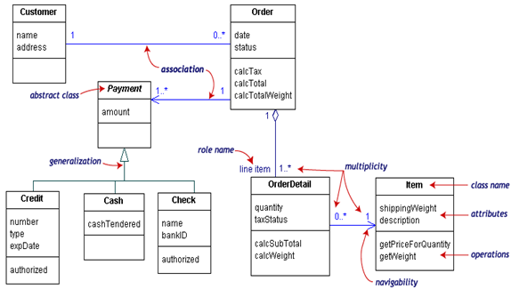
Sơ đồ lớp (class diagram)

Slide 34
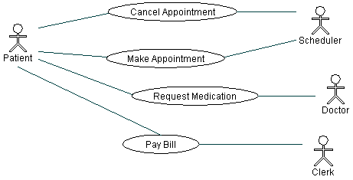
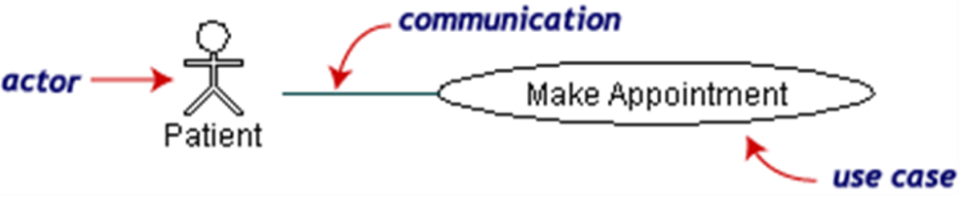
Sơ đồ trường hợp sử dụng
(use case diagram)

Slide 35
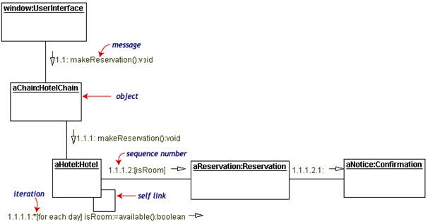
Sơ đồ tương tác (Interaction diagrams)

Slide 36
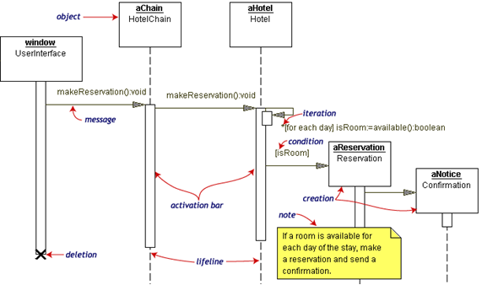
Sơ đồ tuần tự (Sequence diagram)

Slide 37
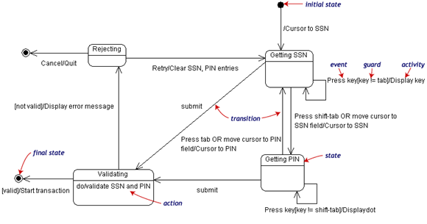
Sơ đồ trạng thái (Statechart diagram)

Slide 38
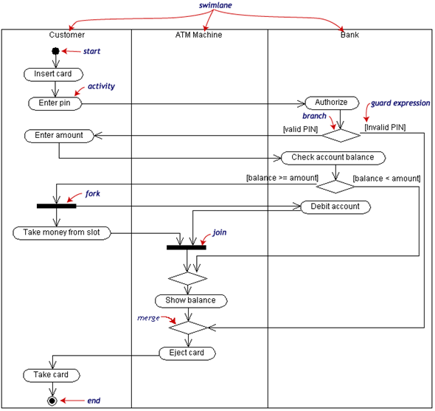
Sơ đồ hoạt động
(Activity diagram)

Slide 39
KỸ THUẬT QUẢN LÝ DỰ ÁN
(PROJECT MANAGEMENT TECHNIQUES)
Kỹ thuật ước lượng (Estimation techniques)
Biểu đồ PERT (PERT charts)
Biểu đồ Gantt (GANTT charts)

Slide 40
Kỹ thuật ước lượng (Estimation techniques)
CoCoMo, phân tích điểm chức năng (FPA: Function Point Analysis), và cơ cấu phân chia công việc (WBS: Work Breakdown Structure) là các kỹ thuật ước lượng cho quản lý dự án.
CoCoMo là một công thức, dựa trên kinh nghiệm của dự án trong quá khứ, trong đó xấp xỉ các nỗ lực cần thiết trong điều kiện của mã chương trình yêu cầu.

Slide 41
Kỹ thuật ước lượng (Estimation techniques)…
Phân tích điểm chức năng là một kỹ thuật phức tạp hơn.
  Nó cố gắng để ước tính các chức năng của hệ thống được phân phối đến người dùng cuối bằng cách phân tích hệ thống trong điều khoản của hệ thống thông tin yêu cầu, dựa trên các yếu tố đầu vào, đầu ra, các tập tin, cập nhật, giao diện, báo cáo, và yêu cầu, mỗi người được phân công một số chức năng cộng thêm điểm ước lượng kỹ thuật phức tạp và cân nhắc khác.

Slide 42
Kỹ thuật ước lượng (Estimation techniques)…
Cơ cấu phân chia công việc là một phân rã công việc vào quản lý, kỹ thuật, liên lạc người dùng, hành chính, đảm bảo chất lượng, và các nhiệm vụ khác.
  Đối với mỗi công việc, các nhà phân tích có thể sử dụng kinh nghiệm từ các dự án trong quá khứ hoặc tìm kiếm lời khuyên từ những người khác cho dự toán công việc.
  Cơ cấu phân chia công việc là giai đoạn đầu tiên trong phân tích PERT hoặc phân tích mạng lưới công việc (network analysis).

Slide 43
Biểu đồ PERT (PERT charts)
Kỹ thuật đánh giá và ước lượng dự án (PERT: Project Evaluation and Review Tech) được dựa trên sơ đồ mạng dự án để ước lượng thời gian trôi qua (elapsed time) của các hoạt động.
  Trong một biểu đồ PERT các hoạt động được biểu diễn bằng các mũi tên, kết nối với các nút (hình tròn).
  Loại thứ hai đại diện cho các sự kiện, đó là sự hoàn tất các hoạt động. Nó được sử dụng để ước lượng thời gian thực hiện để hoàn thành một dự án và làm nổi bật những hoạt động mà sự chậm trễ có thể là rất quan trọng.

Slide 44
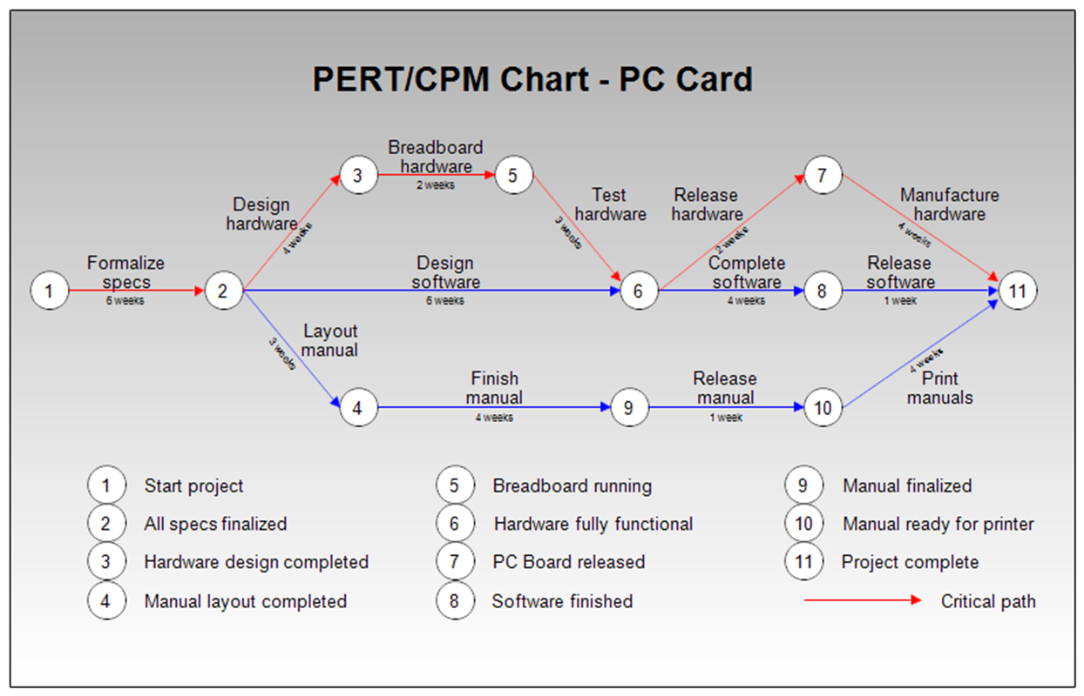
Ví dụ về biểu đồ PERT

Slide 45
Biểu đồ Gantt (GANTT charts)
Trong một biểu đồ Gantt, thời gian ước tính cho mỗi hoạt động có thể được so sánh với thời gian thực tế, và do đó hiển thị tiến trình của một dự án theo thời gian.

Slide 46
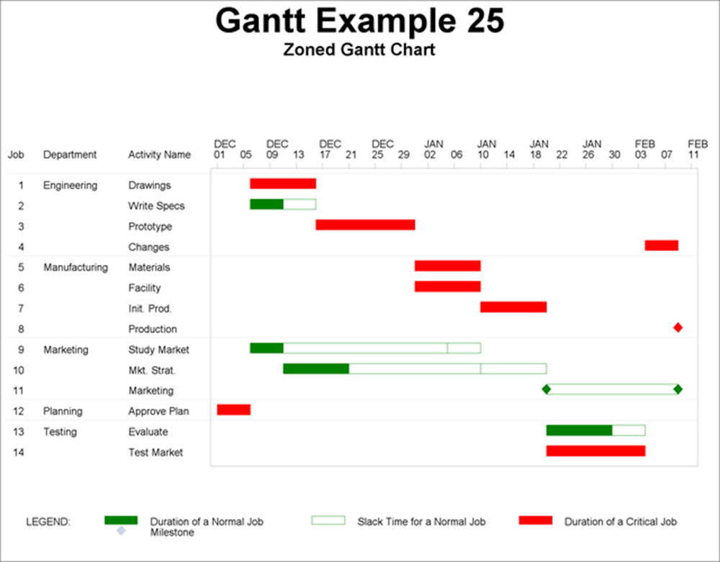
Ví dụ về biểu đồ Gantt

Slide 47
KỸ THUẬT VỀ TỔ CHỨC
(ORGANIZATIONAL TECHNIQUES)
Tư duy định hướng (Lateral thinking)
Các yếu tố thành công then chốt
(CSFs : Critical Success Factors)
Lập kế hoạch theo kịch bản (Scenario planning)
Phân tích tương lai (Future analysis)
Phân tích SWOT (Strenths, Weaknesses, Opportunities, Threats)
Lập luận dựa trên trường hợp điển hình
(Case-based reasoning)
Phân tích rủi ro (Risk analysis)

Slide 48
Tư duy định hướng (Lateral thinking)
Tư duy định hướng bao gồm một số kỹ thuật, từ tư duy định hướng "trò chơi" (games) đến kỹ thuật tái cấu trúc vấn đề thực tế, ​​bao gồm tạo racác lựa chọn thay thế, các giả định thách thức, phân đoạn, và động não.

Slide 49
Các yếu tố thành công then chốt
(CSFs : Critical Success Factors)
Các yếu tố thành công then chốt là những yếu tố - kỹ năng, nhiệm vụ, hoặc hành vi - có thể được coi là rất quan trọng để tiếp tục sự thành công của một tổ chức. Đối với một dự án, chúng sẽ đại diện cho những yếu tố này là rất quan trọng cho sự thành công của nó.

Slide 50
Lập kế hoạch theo kịch bản
(Scenario planning)
Lập kế hoạch kịch bản là một góc nhìn phù hợp bên trong về điều gì trong tương lai có thể bật ra được. Các kế hoạch có thể được thực hiện trên cơ sở các kịch bản.

Slide 51
Phân tích tương lai (Future analysis)
Phân tích tương lai là một kỹ thuật nhằm dự đoán sự thay đổi tiềm năng trong môi trường của hệ thống thông tin để nó có thể được thiết kế để đối phó với sự thay đổi đó vào khi nào và nếu nó xảy ra.

Slide 52
Phân tích SWOT (Strenths, Weaknesses, Opportunities, Threats)
Phân tích điểm mạnh, điểm yếu, cơ hội và thách thức (SWOT) được sử dụng để xác định và phân tích bốn yếu tố quan trọng để áp dụng cho một tổ chức.
  Nó thường được thực ngoài bởi một nhóm và được sử dụng để phát triển một chiến lược với kiến ​​thức của tổ chức và môi trường của nó.

Slide 53
Lập luận dựa trên trường hợp điển hình (Case-based reasoning)
Một trường hợp điển hình cho thấy tri ​​thức trong bối cảnh tự nhiên của nó.
  Nó đại diện cho một kinh nghiệm để dạy một bài học liên quan đến các mục tiêu của học viên.
Lập luận dựa trên trường hợp điển hình là về việc sử dụng những bài học này trong sự hiểu biết một tình hình mới. Vì vậy, chúng ta có thể sử dụng kinh nghiệm này từ các trường hợp trước đây để giải quyết một vấn đề mới, thích ứng với một giải pháp mà không hoàn toàn phù hợp, cảnh báo những thất bại có thể xảy ra, và giải thích một tình hình.

Slide 54
Phân tích rủi ro (Risk analysis)
Phân tích rủi ro (hay kỹ thuật rủi ro) bao gồm xác định các khu vực có thể có nguy cơ, ước lượng và phân bổ xác suất rủi ro, xác định các phản ứng có thể, và phân bổ chi phí với những rủi ro và hành động.
  Kết quả là một đánh đổi giữa rủi ro dự kiến ​​và chi phí dự kiến ​​cho các lựa chọn thay thế khác nhau, có thể dẫn đến một chiến lược quản lý rủi ro bao gồm một tập hợp các tùy chọn phản ứng nhằm đối phó với các nguồn rủi ro cụ thể.

Slide 55
KỸ THUẬT VỀ CON NGƯỜI
(PEOPLE TECHNIQUES)
Phân tích các bên liên quan
(Stakeholder analysis)
Phát triển ứng dụng gắn kết
(JAD: Joint Application Development)

Slide 56
Phân tích các bên liên quan
(Stakeholder analysis)
Các bên liên quan là những cá nhân hoặc nhóm người có liên quan với dự án. Họ bao gồm các người dùng của chính phủ, của xã hội, các cổ đông, nhân viên, khách hàng, nhà cung cấp, bệnh nhân, chính trị gia, luật sư, nhà quản lý, và công dân.

Slide 57
Phát triển ứng dụng gắn kết
(JAD: Joint Application Development)
Phát triển ứng dụng gắn kết (JAD) tạo điều kiện thuận lợi cho một cuộc họp hay hội thảo được thiết kế để khắc phục các vấn đề của việc tập hợp các yêu cầu truyền thống để thống nhất một thiết kế cho hệ thống thông tin một cách đầy đủ có tính đến quan điểm của người sử dụng và các bên liên quan khác.

Slide 58
KỸ THUẬT TRONG BỐI CẢNH
(TECHNIQUES IN CONTEXT)
Các lợi ích kỹ thuật - tiềm năng của việc sử dụng và đặc điểm của chúng
Kỹ thuật tác động trên sự hiểu biết vấn đề: các khối tiềm năng để nhận thức vấn đề
Kỹ thuật tác động trên sự hiểu biết vấn đề: ảnh hưởng lên nhận thức vấn đề trực quan và bằng ngôn ngữ
Áp dụng các bài học từ tâm lý học nhận thức: phân tích vĩ mô của các kỹ thuật
Một phân loại hai chiều: ảnh hưởng của hình ảnh / ngôn ngữ (visual/language) và mô hình / quá trình (paradigm/process)

Slide 59
KẾT LUẬN
Việc sử dụng có thể che lấp hoặc đóng khung cách mọi người nghĩ về một dự án, đóng khối sự hiểu biết đầy đủ và ngăn chặn phân tích, thiết kế và / hoặc thực hiện tốt nhất.
Kỹ thuật có thể được phân loại theo phả hệ hình ảnh, ngôn ngữ và các thuộc tính khác của chúng.
Kỹ thuật có thể có quy tắc hoặc không có quy tắc và mở hoặc đóng (hoặc một nơi nào đó dọc theo mỗi trục) và các nhà phát triển hệ thống có thể sử dụng một kết hợp của các kỹ thuật để cung cấp sự hiểu biết rộng nhất của một tình huống.

Slide 60


Hỏi đáp
Notes:
An opportunity for questions and discussions.

